Slide 1
Смайлики
Руководитель проекта: Макаренко Марина
Участник: Худолеева Ольга
Консультант: Олешко М.А.

Slide 2
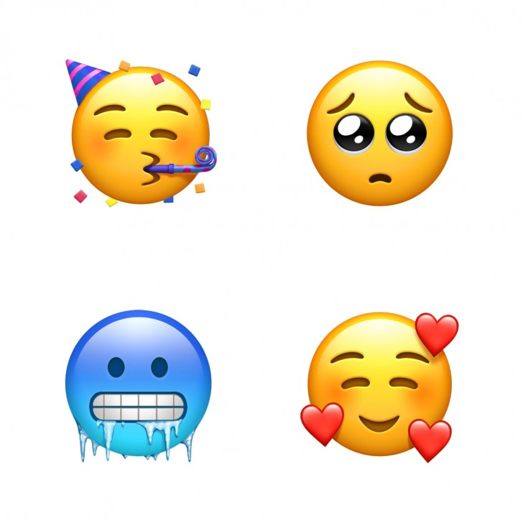
Определение «Smile»
Смайлик, смайл (англ. smile), эмотикон (англ. emoticon), стикер (англ. sticker) – это идеограмма, изображающая эмоцию. Она состоит из различных символов, в том числе и служебных.

Slide 3
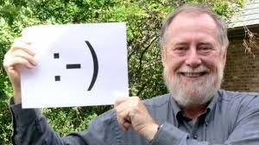
Первый смайлик
Первую эмоцию электронным путем передал Кевин Макензи в 1979 году. Он тогда написал так 19 сентября 1982 года профессор Университета Карнеги-Меллона Скотт Фэхлман добавил ему «глаза» и создал уже привычный и популярный смайлик. 19 сентября отмечается необычный праздник – день рождения дружелюбного электронного символа – день рождения «Смайлика». -)

Slide 4
Перевод на русский язык звучит примерно так: "Я предлагаю использовать вот такую последовательность символов для обозначения шутливых сообщений: :-). Читать следует сбоку. На самом деле, с учетом нынешних событий, более уместно выделять сообщения, которые не являются шутками. Для этого используйте :-("

Slide 5
Разновидности смайликов
Эмо́тикон (англ. emoticon, emotion icon — иконка с эмоцией), эмотико́нка, эмоцико́нка — пиктограмма, изображающая эмоцию; чаще всего составляется из типографских знаков.
Классические
Графические

Slide 6
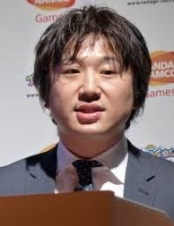
Первый набор символов Emoji («эмоджи», от японских "картинка" и "символ") разработал в 1999 году японский программист Сигетака Курита. В отличие от эмотиконов, составляемых из типографских знаков, его эмодзи представляют собой язык, где используются пиксельные картинки. Эмодзи, включенные в стандарт кодирования символов Unicode, стали универсальным языком общения в мессенджерах.

Slide 7
Сигетаке Курите и в голову не пришло, что на эмодзи можно делать деньги. Таким человеком стал немец Марко Хюсгес. Несколько лет назад он открыл компанию, которая обзавелась юридическими правами на эмодзи. Хюсгес продает лицензии на использование смайликов на одежде, упаковках и прочем. У него уже более 350 лицензиатов. В их числе американская кинокомпания Sony Pictures Entertainment.

Slide 8
Зачем нужны «смайлики»?
Маленький символ «Смайлик», который может передавать эмоциональное состояние, стал неизменным атрибутом электронного общения. Этими символами пользуются абсолютно все, от школьников до бабушек.
«Смайлик» заменяет то, чего не хватает в общении посредством чата или электронной почты -интонацию голоса и мимику. «Смайлики» помогают лучше понять собеседника, уловить его настроение, в конце концов, они просто забавные и вызывают положительные эмоции.
Однако все хорошо в меру, ведь если переусердствовать с использованием смайлов, можно добиться противоположного эффекта.
Используйте «смайлики» аккуратно и четко излагайте свои мысли – чем яснее будет изложено то, что Вы хотите донести, тем лучше и быстрее собеседник поймет Вас.

Slide 9
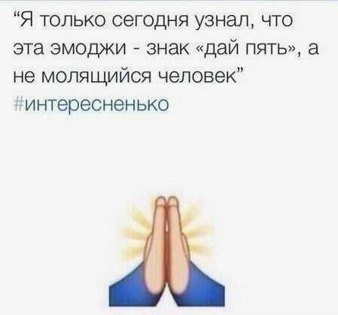
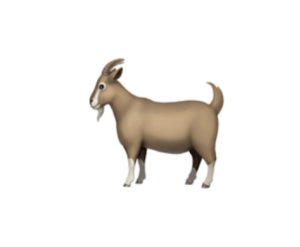
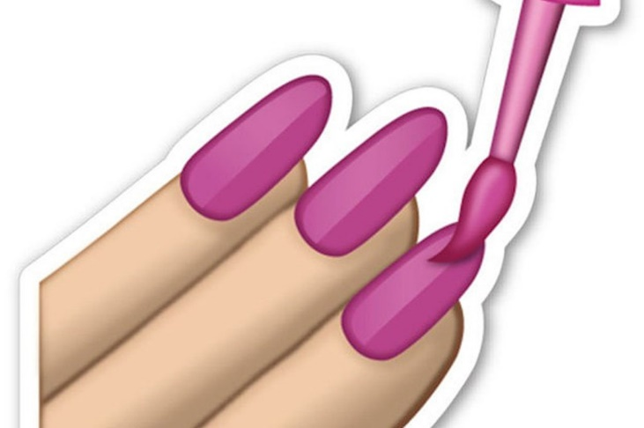
Тайный смысл Emoji
Руки за голову
Думаешь, девушка в панике? На самом деле, у неё всё «ок»: руки над головой образуют букву «о», а туловище с ногами – букву «к».
Козел
Если тебе прислали эмозди козла, не спеши обижаться – возможно, это комплимент. По-английский козёл – goat. Поэтому в смайле шифруется аббревиатура Greatest of All Time, что переводится как «величайший человек всех времён». За рубежом его часто используют в адрес высококвалифицированных специалистов. Получил козла – значит, ты лучший в своём деле.
Маникюр
Кроме процесса покраски ногтей этот смайл означает несколько эмоций. Во-первых, его используют в значении «идеально». Во-вторых, чтобы придать сообщению оттенок надменности. То же, что помахать указательным пальцем или смахнуть что-то невидимое с плеча.

